Slide 1
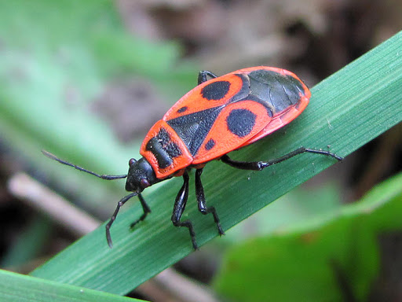
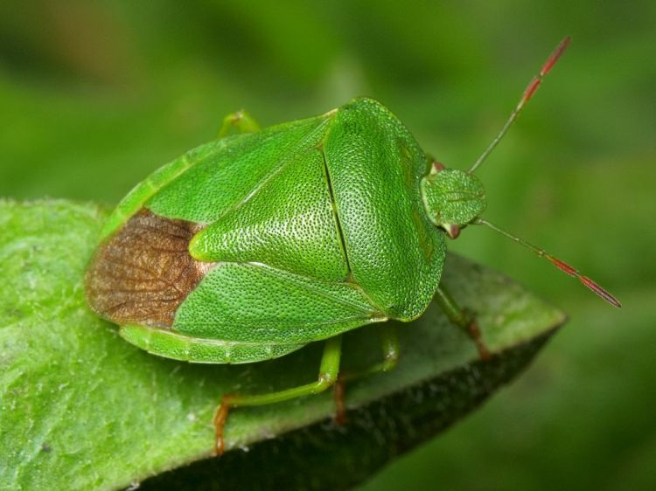
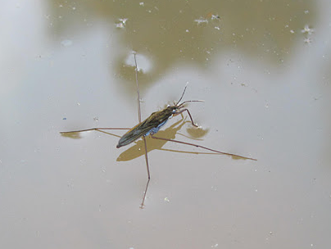
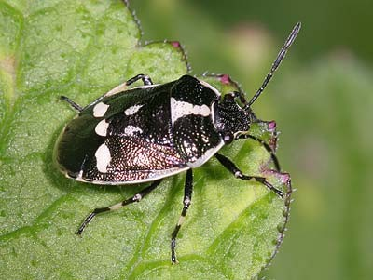
Opakování – PLOŠTICE

Slide 2
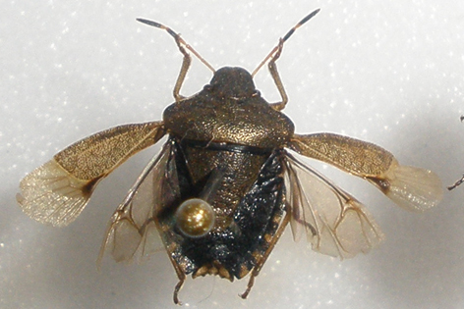
PLOŠTICE
mají zploštělé tělo
první pár jejich křídel tvoří tzv. ____________________, druhý pár je blanitý
bodavě sacím ústním ústrojím sají nejen rostlinné šťávy, ale i tělesné tekutiny ____________________
je to vodní i suchozemský hmyz
POLOKROVKY
ŽIVOČICHŮ
Notes:
Charakteristickým znakem ploštic jsou jejich křídla. Přední pár je z části zpevněn a vytváří tzv. polokrovky. Druhý pár je blanitý.
V souvislosti se způsobem života u některých ploštic křídla zcela vymizela.

Slide 3
Vyhledáváme názvy zástupců (uč. str. 83, 84)

Slide 4
Kněžice zelná
Jsem býložravá a můžu být vážným škůdcem hospodářských rostlin. Kdo jsem?
Notes:
Kněžici zelnou najdeme hlavně na brukvovitých rostlinách, jejichž šťávu vysává. Zelí, kapusta, květák, brokolice, …

Slide 5
Existuje i Kněžice zelená
Co dělají kněžice, když se cítí ohrožené?
Notes:
Při ohrožení vylučuje kněžice páchnoucí tekutinu – u citlivých osob vyvolává tento obranný mechanismus alergickou reakci.

Slide 6
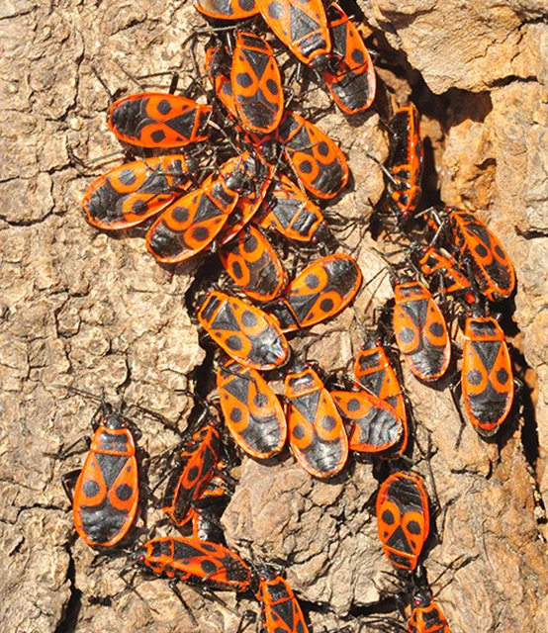
Ruměnice pospolná
Jsem pestře zbarvená a vytvářím velké, nápadné kolonie. Kdo jsem?

Slide 7
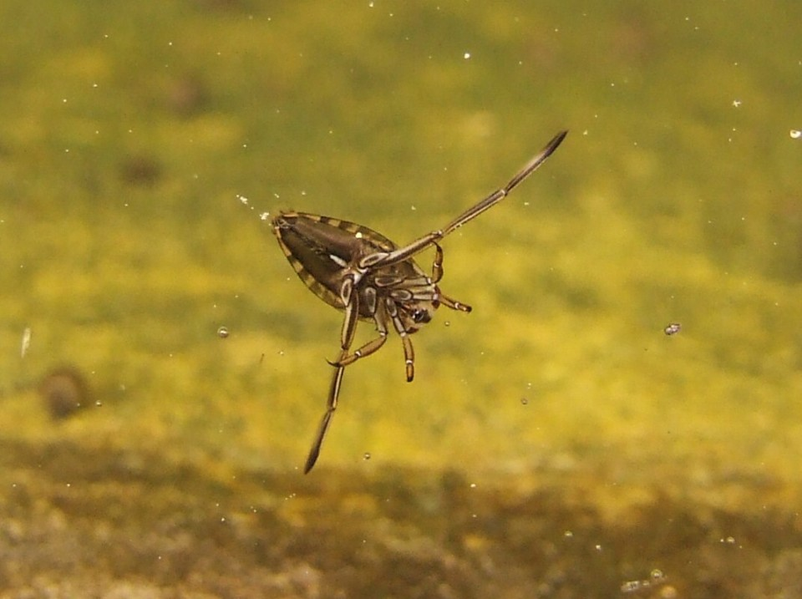
Znakoplavka obecná
Jsem vodní dravec, velmi dobře plavu, a to hřbetem dolů. Kdo jsem?
Video:
https://www.youtube.com/watch?v=uX5ksGgNFR4
Notes:
Kněžici zelnou najdeme hlavně na brukvovitých rostlinách, jejichž šťávu vysává. Zelí, kapusta, květák, brokolice, …

Slide 8
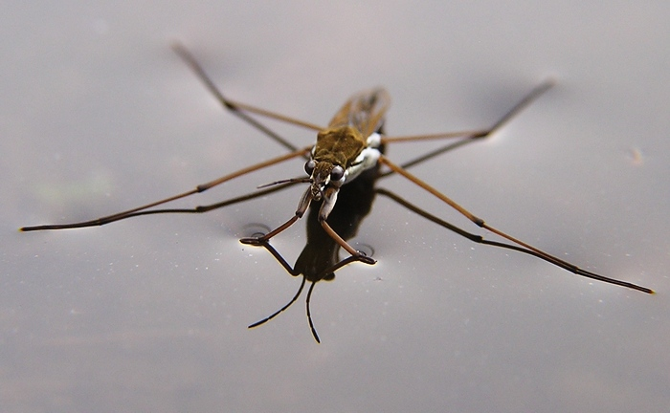
Bruslařky + vodoměrky
Jsme vodní ploštice, „běháme“ po hladině – díky chloupkům na těle, které jsou obalené bublinkami vzduchu, a nesmáčitelným chloupkům na nohách, které nám umožňují klouzavý pohyb. Kdo jsme?
Notes:
Bruslařka obecná klouže po hladině s obdivuhodnou rychlostí. V mžiku, na jediný záběr zadních nohou, překoná celý metr, i když je pouhý centimetr velká. Pokud se cítí ohrožená, vyskočí i do výšky. Na široce roztažených nohou má skvělou stabilitu a zatímco zadní pár ji pohání, prostřední slouží jako kormidlo. Drobná chodidla se hladiny dotýkají jen malou částí, jako by to byly skutečné brusle. Bruslící plošky jsou navíc opatřené tukovou vrstvou, která odpuzuje vodu. Bruslařky se tak lehce udrží na povrchové blance vody, aniž by si smočily nohy. Spíš si při rychlém bruslení mohou pocákat bříško, ale i to je pokryto hustými chloupky, které odpuzují vodu. Přední pár nohou nebruslí – volné „ruce“ slouží k lovu drobného hmyzu, který bruslařky dostihnou, nabodnou a vysají. Nepohrdnou však ani mršinkou. Na vodní hladině bruslařky udivují hbitostí, po souši však chodí ztěžka (s bruslemi na nohou se zkrátka dobře nekráčí). Milovanou vodu opouštějí a na břeh se vydávají pouze na podzim, aby na mechových polštářích pod listím přečkaly zimu.
Vodoměrka štíhlá se po hladině se pohybuje rozvážně. Na rozdíl od bruslařek nikdy nepořádá závody v rychlobruslení. Za soumraku kráčí mezi vodními rostlinami blízko břehu, přesto je však dobrým lovcem a chytí i larvy komárů.

Slide 9
Štěnice domácí
Jsem bezkřídlá ploštice a moc mi chutná krev teplokrevných živočichů, tedy i vás, lidí. Kdo jsem?
Notes:
Přes den se skrývá v lidských obydlích (nábytek, stěny, podlahy), v noci pak saje krev.

Slide 10
ROVNOKŘÍDLÍ

Slide 11
ROVNOKŘÍDLÍ
STRIDULACE = CVRKÁNÍ
KRYTKY = PŘEMĚNĚNÝ 1. PÁR KŘÍDEL
mají 2 páry křídel
mají kousací ústní ústrojí
jejich končetiny jsou uzpůsobené ke skákání nebo k hrabání
vydávají cvrčivé zvuky
Notes:
Stejnokřídlí (kam patří např. cikáda) vydávají cvrčivý zvuk díky zvláštnímu orgánu umístěném na hřbetní straně zadečku. U rovnokřídlých, kterými se zabýváme dnes vzniká cvrčivý zvuk buďto třením křídel o sebe (cvrček, kobylka), nebo třením křídel o trny na končetinách (saranče).

Slide 12
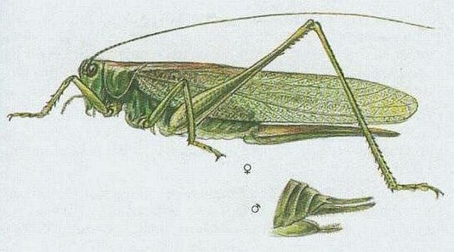
Kobylka zelená
STRIDULACE VZNIKÁ TŘENÍM KŘÍDEL O SEBE.
velikost: cca 6 cm
dlouhá tykadla, silný 3. pár zadních končetin → dlouhé skoky
samička má na konci těla kladélko ve tvaru šavle
dravec, občas i rostlinná potrava
SAMIČKA
SAMEČEK
Notes:
Nejznámějším rovnokřídlým hmyzem je kobylka. Je poměrně hojná, ale je dobře maskována, takže uniká naší pozornosti. Samička má na konci těla kladélko ve tvaru šavle, pomocí něhož klade vajíčka do země, do stonků nebo listů rostlin.
Cvrkáním (stridulací) lákají samečci samičky k rozmnožování (cvrčí třením předního páru křídel, která jsou kožovitá, nikoli blanitá).

Slide 13
Saranče OBECNÁ
STRIDULACE VZNIKÁ TŘENÍM KŘÍDEL O TRNY NA KONČETINÁCH.
krátká tykadla
je býložravá
Notes:
Saranče má krátká tykadla a na rozdíl od kobylek je býložravá.

Slide 14
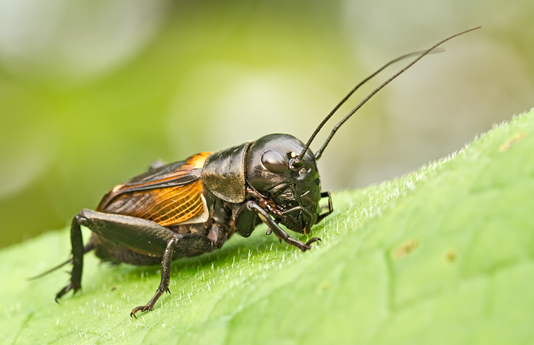
Cvrček polní, cvrček domácí
STRIDULACE VZNIKÁ TŘENÍM KŘÍDEL O SEBE.
POLNÍ
mají dlouhá tykadla, jsou velmi plaší
cvrček polní žije v podzemních chodbičkách na loukách a polích
cvrček domácí žije v továrních skladech, potravinových skladech atd. → požírá tam uskladněné potraviny
DOMÁCÍ
Notes:
Cvrček polní se živí výhonky, jemnými lístky a trávou. Občas si doplňuje potravu drobným hmyzem.

Slide 15
KRTONOŽKA OBECNÁ
STRIDULACE VZNIKÁ TŘENÍM KŘÍDEL O SEBE.
Své jméno získala podle 1. páru hrabavých končetin, pomocí kterých ryje do země podobně jako krtek – zde také tráví většinu svého života.
Notes:
Živí se dravě, loví především drobný hmyz, kroužkovce nebo měkkýše. Také překusuje kořínky rostlinek, a ty brzy vadnou.

Slide 16
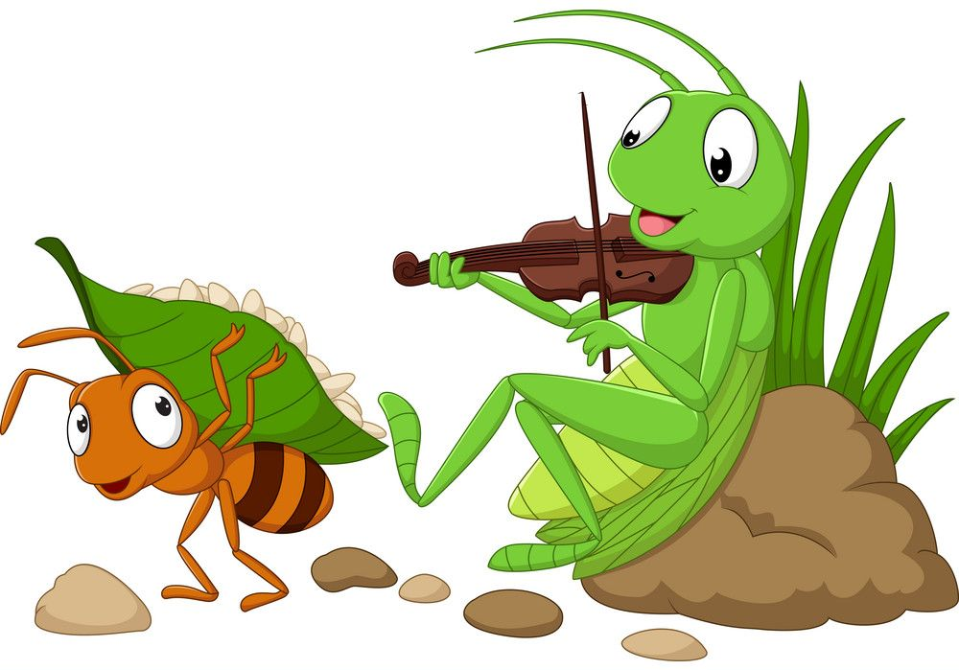
Co jsme se dnes dozvěděli?
Jaký je rozdíl mezi kobylkou a sarančí?
Kobylka má dlouhá tykadla, saranče má krátká tykadla.
Kobylka se živí především dravě, saranče je býložravec.
Co je to stridulace?
Vydávání cvrčivého zvuku (třením křídel o sebe, nebo třením křídel o trny na končetinách).
Co jsou to tzv. krytky?
Přeměněný 1. pár křídel.
Notes:
1) Kobylka má dlouhá tykadla, saranče má krátká tykadla. Kobylka se živí především dravě, saranče je býložravec.
2) Vydávání cvrčivého zvuku (třením křídel o sebe, nebo třením křídel o trny na končetinách).
3) Přeměněný 1. pár křídel.

